Slide 1
LITERACIA FINANCEIRA E EMPREENDEDORISMO
Orçamento Familiar e Fiscalidade

Slide 2
OBJETIVOS

Slide 3

Educar para a Cidadania:
Orçamento Familiar e Fiscalidade
Consolidar o ensino da Literacia Financeira e Empreendedorismo na componente curricular de Cidadania e Desenvolvimento
Estabelecer as bases para uma colaboração estruturada e contínua entre Instituições do Ensino Superior (IES), Escolas e Autoridades de Supervisão (Banco de Portugal, Autoridade de Supervisão de Seguros e de Fundos de Pensões e Comissão de Mercado de Valores Mobiliários)
OBJETIVOS
Nova Estratégia Nacional para a Cidadania (ENEC)
Aprendizagens Essenciais

Slide 4
Educar para a Cidadania:
Orçamento Familiar e Fiscalidade
Saber gerir dinheiro, compreender decisões económicas e fazer escolhas conscientes, com o olhar no futuro, são competências fundamentais para a vida adulta e em sociedade. Quanto mais cedo começarmos a desenvolvê-las, mais preparados estaremos para enfrentar os desafios do futuro e contribuir para uma sociedade mais equilibrada e sustentável.
Ministro da Educação, Ciência e Inovação, Professor Doutor Fernando Alexandre

Slide 5



Educar para a Cidadania:
Orçamento Familiar e Fiscalidade
Todos Contam - Orçamento familiar

Slide 6
O QUE É O ORÇAMENTO?

Slide 7

Educar para a Cidadania:
Orçamento Familiar e Fiscalidade
Os desejos são ilimitados, mas os recursos financeiros para os satisfazer não. Por isso, temos de fazer escolhas; ou seja, dar prioridade às nossas necessidades (de curto e longo prazo) e, na medida do possível, cumprir os nossos desejos

Slide 8


Educar para a Cidadania:
Orçamento Familiar e Fiscalidade
O que é o orçamento?
Um orçamento é um plano que identifica a previsão de rendimentos e de despesas (ex. uma obra, um projeto)
O orçamento apoia a tomada de decisões e permite responder a perguntas como:
Quanto dinheiro temos? Qual a sua origem?
Quanto prevemos gastar? Em quê? Quando?
O dinheiro que temos é suficiente? Quanto dinheiro sobra depois de fazermos este gasto?
Rendimentos
Despesas
Planear o orçamento familiar é decidir antecipadamente o que fazer com o dinheiro da família

Slide 9

Educar para a Cidadania:
Orçamento Familiar e Fiscalidade
Orçamento familiar
O orçamento familiar é uma ferramenta que nos ajuda a organizar as nossas finanças pessoais, a planear as despesas e a manter a disciplina necessária tendo em conta os nossos objetivos
A elaboração do orçamento familiar permite:
Conhecer e organizar as finanças pessoais
Identificar hábitos de consumo
Definir objetivos e prioridades
Prevenir imprevistos

Slide 10
Educar para a Cidadania:
Orçamento Familiar e Fiscalidade
Etapas de elaboração do orçamento familiar
02
Identificar as Despesas
Necessárias/ Supérfluas
Fixas/Variáveis
04
Gerir o orçamento
03
Calcular o saldo do orçamento
01
Identificar os Rendimentos
(Fixos/Variáveis)

Slide 11
Educar para a Cidadania:
Orçamento Familiar e Fiscalidade
Identificar os rendimentos
Para calcular o rendimento mensal devemos somar todos os rendimentos que recebemos num mês. Depois, temos de retirar o que pagamos de impostos e segurança social. O resultado corresponde ao rendimento mensal líquido do nosso agregado familiar
Exemplos de rendimentos sujeitos a impostos e/ou contribuições:
Ordenado
Horas extraordinárias
Prémio de produtividade
01
Rendimento líquido = Rendimento bruto – Contribuição segurança social – IRS

Slide 12
Educar para a Cidadania:
Orçamento Familiar e Fiscalidade
Identificar as despesas
Devemos identificar também as despesas que o nosso agregado familiar prevê realizar ao longo do mês:
Despesas necessárias (fixas e variáveis): correspondem aos gastos com a aquisição de bens e serviços essenciais (alimentação, vestuário, habitação, água, luz, saúde e educação; impostos); trata-se da satisfação das necessidades
Despesas supérfluas (fixas e variáveis): correspondem aos gastos em bens e serviços que podem ser dispensados ou substituídos por outros (aquisição dos últimos modelos de vestuário ou calçado); trata-se da satisfação dos desejos
02

Slide 13

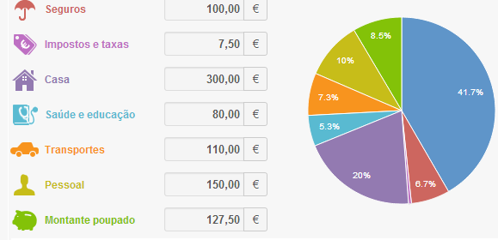

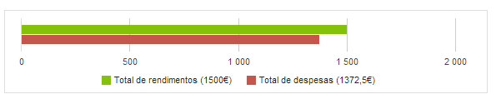
Educar para a Cidadania:
Orçamento Familiar e Fiscalidade
Calcular o saldo do orçamento
O saldo do orçamento corresponde à diferença entre rendimentos líquidos e despesas:
SALDO DO ORÇAMENTO MENSAL = RENDIMENTO MENSAL LÍQUIDO – TOTAL DA DESPESA
Utilize o simulador do orçamento familiar disponível no portal Todos Contam
03

Slide 14
Educar para a Cidadania:
Orçamento Familiar e Fiscalidade
Calcular o saldo do orçamento
Se o saldo for negativo: Rendimentos < Despesas → Estamos a gastar mais do que recebemos
Neste caso, há que procurar diminuir as despesas (e/ou aumentar o rendimento)
Com a identificação das despesas necessárias e supérfluas, fixas e variáveis, sabemos que despesas temos mesmo de manter e que despesas podemos reduzir significativamente ou até mesmo eliminar
03
Se o saldo for positivo: Rendimentos > Despesas → Há poupança
Se é possível poupar, devemos incluir objetivos de poupança no nosso orçamento mensal
Assim, estaremos mais preparados para reagir a imprevistos financeiros

Slide 15
Educar para a Cidadania:
Orçamento Familiar e Fiscalidade
Calcular o saldo do orçamento
Rendimentos / RECEITAS |  | GASTOS / Despesas
Descrição | Valor | Descrição | Valor
 |  | Despesas necessárias
Salário | 750 € | Renda da casa | 300 €
Comissão | 100 € | Alimentação | 350 €
 |  | Transporte | 50 €
 |  | Despesas supérfluas
 |  | Restaurante | 80 €
 |  | Cinema / teatro | 20 €
Total de rendimentos | 850 € | Total de despesas | 800 €
Saldo do orçamento |  |  | 50 €
03

Slide 16
Educar para a Cidadania:
Orçamento Familiar e Fiscalidade
Gerir o orçamento familiar
O saldo do orçamento deve ser positivo porque permite poupança para:
Precaver situações imprevistas e despesas inesperadas
Atingir objetivos de curto prazo
Atingir objetivos de longo prazo
04

Slide 17
3
Imprevistos com impactos financeiros

Slide 18




Educar para a Cidadania:
Orçamento Familiar e Fiscalidade
Situações imprevistas que podem afetar o nosso orçamento
Doenças e acidentes
Impacto no Rendimento:
Perda no rendimento, no caso de uma incapacidade de trabalho
Impacto nas despesas:
Despesa imediata referente aos gastos com saúde ou com danos materiais
Desemprego ou redução salarial
Impacto no Rendimento:
Eventuais apoios sociais são atribuídos por tempo limitado e mediante o preenchimento de condições
Eventual subsídio de desemprego corresponde apenas a uma percentagem do rendimento habitual
Impacto nas despesas:
Despesas terão de ser ajustadas ao novo rendimento
Divórcio
Impacto no Rendimento:
Perda de rendimento (cada um terá de fazer o seu orçamento)
Impacto nas despesas:
Responsabilidade por dívidas contraídas
Eventuais apólices de seguro devem ser alteradas

Slide 19

Educar para a Cidadania:
Orçamento Familiar e Fiscalidade
Impacto da inflação na gestão do orçamento
I. Aumento das despesas mensais e redução dos rendimentos reais
Se os preços aumentam, e a família não alterar os padrões de consumo, haverá um aumento nas despesas mensais no orçamento
Se os rendimentos nominais não aumentarem, ou o aumento for inferior à inflação, haverá uma redução do poder de compra dos rendimentos (rendimento real)
INFLAÇÃO

Slide 20

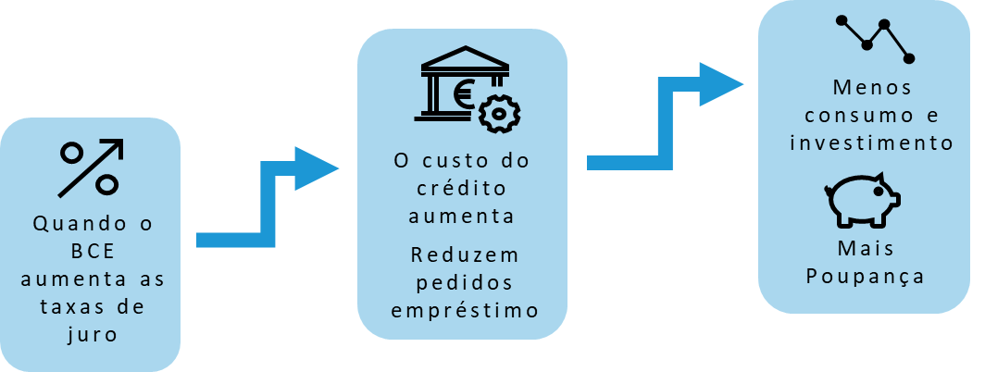
Educar para a Cidadania:
Orçamento Familiar e Fiscalidade
Impacto da inflação na gestão do orçamento
O Banco Central Europeu (BCE) tem como objetivo uma taxa de inflação de 2%, no médio prazo
Quando o BCE considera que a inflação está demasiado elevada, pode aumentar as taxas de juro para influenciar a evolução dos preços
TaXas Juro

Slide 21
Educar para a Cidadania:
Orçamento Familiar e Fiscalidade
Impacto da inflação na gestão do orçamento
Com inflação mais elevada e a consequente subida das taxas de juro, aumenta o custo do crédito a taxa variável:
Taxa de juro variável = Indexante (Euribor) + Spread
O aumento das taxas de juro leva a um aumento das despesas mensais
Se a família não consegue reajustar o seu orçamento, poderá enfrentar uma situação de risco de incumprimento
TaXas Juro

Slide 22

Educar para a Cidadania:
Orçamento Familiar e Fiscalidade
Como lidar com situações inesperadas?
Podem ocorrer situações imprevistas que geram um aumento inesperado de despesas, mas podem também ocorrer situações imprevisíveis nos rendimentos pessoais ou familiares
A constituição de um fundo de emergência é fundamental para responder a alterações não planeadas no lado das despesas, mas também para permitir enfrentar uma quebra imprevista dos rendimentos
Também os seguros podem ajudar a reduzir o impacto financeiro que algumas situações imprevistas, em que exista quebra de rendimento e/ou aumento de despesas, podem ter no nosso orçamento. Por exemplo, nas situações de acidentes, doenças ou desemprego
A poupança deve, assim, ser vista como uma despesa fixa no orçamento, que deve ser colocada de parte logo no início do mês, e não no final, no valor que sobrar

Slide 23

Educar para a Cidadania:
Orçamento Familiar e Fiscalidade
Como reequilibrar o orçamento?
Devemos começar por reavaliar as despesas
Dar prioridade à satisfação das nossas necessidades e, na medida do possível, atender aos nossos desejos
Ponderar a possibilidade de reutilizar, recuperar ou partilhar produtos
Avaliar a possibilidade de aumentar os rendimentos
Constituir poupança para enfrentar choques adversos (um valor entre 10% e 20% do valor total do rendimento é considerado ajustado para poupança);
Reduzir o peso das despesas fixas no orçamento
Adotar hábitos de vida mais sustentáveis e consistentes com a economia circular.

Slide 24
4
Efeito dos impostos no orçamento familiar

Slide 25

Educar para a Cidadania:
Orçamento Familiar e Fiscalidade
Para que servem os impostos
É com o dinheiro dos impostos pagos pelos cidadãos e empresas que o Estado assegura serviços públicos essenciais que permitem a satisfação das necessidades coletivas em diferentes áreas como Educação, Saúde, Segurança e Defesa e Apoios Sociais às famílias
Os impostos representam encargos para as famílias, por isso, ao elaborarem o orçamento mensal é importante não esquecê-los

Slide 26
Educar para a Cidadania:
Orçamento Familiar e Fiscalidade
Aspetos a ter em conta no orçamento familiar
Há vários tipos de impostos, cada um com diferentes prazos de pagamento
Ao elaborar o orçamento, as famílias devem ter em conta dois pontos essenciais¹:
que impostos vão ter de pagar ao longo do ano
em que momento terão de os declarar ou pagar
¹ Deve ser consultada a agenda fiscal anual antes de elaborar o orçamento

Slide 27
Educar para a Cidadania:
Orçamento Familiar e Fiscalidade
Tipos de impostos
Tipos de impostos mais comuns, a que as famílias podem estar sujeitas:
Imposto sobre o Rendimento de Pessoas Singulares (IRS)
Imposto sobre o Valor Acrescentado (IVA)
Imposto Único de Circulação (IUC)
Imposto sobre Transmissão de Imóveis (IMT)
Imposto Municipal sobre Imóveis (IMI)

Slide 28
DESAFIOS

Slide 29
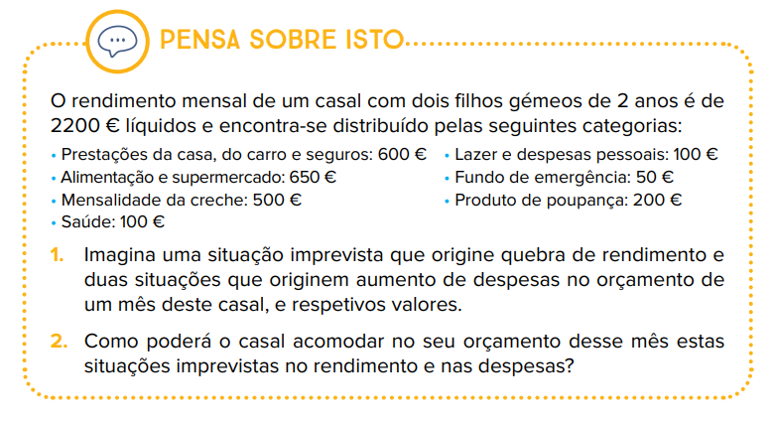
Educar para a Cidadania:
Orçamento Familiar e Fiscalidade
Imprevistos com impacto financeiro

Slide 30
Educar para a Cidadania:
Orçamento Familiar e Fiscalidade
Efeito dos impostos
Calcula o ordenado líquido com base nos seguintes
pressupostos:
• Ordenado bruto mensal: 1500 €
• Taxa contributiva para a segurança social: 11%
• Taxa de retenção de IRS: 17,8%
Resposta: Ordenado líquido = 1068 €

Slide 31
Educar para a Cidadania:
Orçamento Familiar e Fiscalidade
Efeito dos impostos
Calcula o ordenado bruto com base nos seguintes
pressupostos:
• Ordenado líquido: 746,2 €
• Subsídio de refeição: 4,9 €, recebido em cartão-refeição, isento de imposto (21 dias de trabalho)
• Taxa contributiva para a segurança social: 11%
• Taxa de retenção de IRS: 7%
Resposta: Ordenado bruto = 887,4 €

Slide 32
ONDE ENCONTRAR MAIS INFORMAÇÃO?

Slide 33


Educar para a Cidadania:
Orçamento Familiar e Fiscalidade
ONDE ENCONTRAR MAIS INFORMAÇÃO?
Portal Todos Contam
https://www.todoscontam.pt
Plataforma de e-learning
Todos Contam
https://elearning.todoscontam.pt/

Slide 34

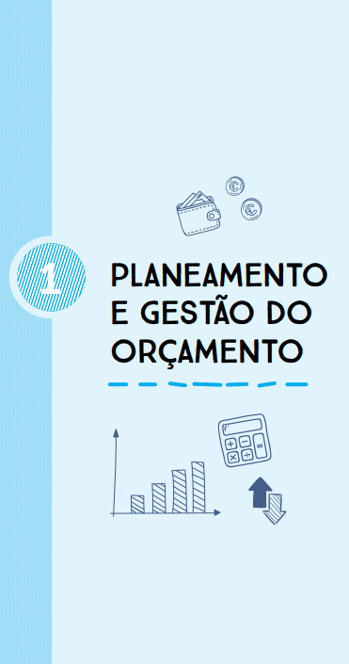


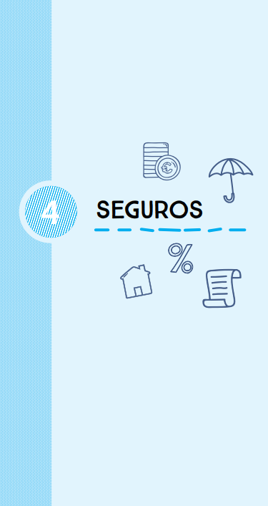


Educar para a Cidadania:
Orçamento Familiar e Fiscalidade
CADERNO DE EDUCAÇÃO FINANCEIRA 4
https://www.todoscontam.pt/pt-pt/caderno-de-educacao-financeira-4

Slide 35
ANEXO

Slide 36
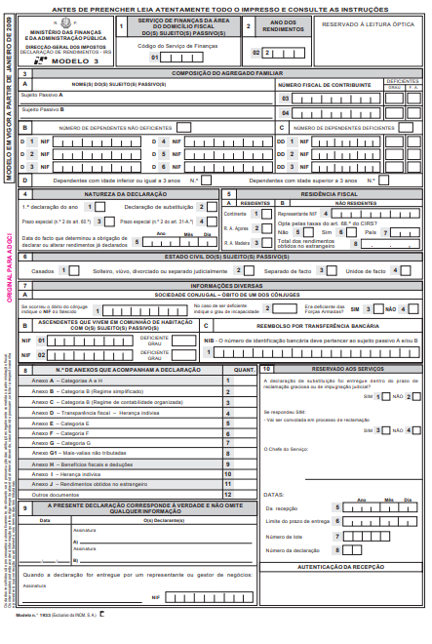
Educar para a Cidadania:
Orçamento Familiar e Fiscalidade
Imposto sobre Rendimento de Pessoas Singulares
O IRS é o imposto que recai sobre os rendimentos das famílias, sejam eles o salário, a pensão de reforma, rendas obtidas através do arrendamento de casas ou outro tipo de rendimento
Todos os anos, as famílias têm de entregar a declaração de IRS relativa ao conjunto dos rendimentos auferidos durante o ano anterior
Algumas despesas efetuadas ao longo do ano, como as de educação, saúde e restaurantes podem ser deduzidas e reduzem o montante de IRS a pagar. Para que as despesas sejam consideradas nas deduções do IRS, é necessário indicar o número de contribuinte na fatura, sempre que se faz uma compra ou utiliza um serviço

Slide 37
Educar para a Cidadania:
Orçamento Familiar e Fiscalidade
Imposto sobre Rendimento de Pessoas Singulares
Após a entrega da declaração de IRS, a Autoridade Tributária apura o valor do imposto:
Se o IRS retido for inferior ao montante apurado pela AT -> Contribuinte paga essa diferença
Se o valor de IRS retido for superior ao montante apurado pela AT, -> Contribuinte recebe o reembolso dessa diferença

Slide 38


Educar para a Cidadania:
Orçamento Familiar e Fiscalidade
Imposto sobre o Valor Acrescentado (IVA)
Cada vez que um consumidor final compra um produto ou serviço, o preço já tem incluído o valor do IVA
Há certas prestações de serviços que estão isentas de IVA, normalmente estão relacionadas com a saúde
O IVA tem taxas variáveis, consoante o tipo de produtos e serviços e a localização das operações (região):
Região | Taxa reduzida | Taxa intermédia | Taxa normal
Continente | 6% | 13% | 23%
Madeira | 4% | 12% | 22%
Açores | 4% | 9% | 16%

Slide 39
Educar para a Cidadania:
Orçamento Familiar e Fiscalidade
Imposto sobre o Valor Acrescentado (IVA)
Exemplos da taxa de IVA aplicada:
Produto/Serviço | Continente | Açores | Madeira
Pão, leite, frutas (essenciais) | 6% | 4% | 4%
Livros e jornais | 6% | 4% | 4%
Medicamentos | 6% | 4% | 4%
Refeição em restaurante | 13% | 9% | 12%
Guitarra | 13% | 9% | 12%
Roupas e calçado | 23% | 16% | 22%

Slide 40

Educar para a Cidadania:
Orçamento Familiar e Fiscalidade
Imposto Único de Circulação (IUC)
O proprietário de mota ou automóvel terá de pagar o Imposto Único de Circulação (IUC), uma vez por ano. O valor do imposto depende de diversos fatores, como:
Data da primeira matricula (mês/ano)
Tipo de combustível ou elétrico
Cilindrada
Emissões de CO2 (para viaturas com primeira matrícula após junho de 2007)

Slide 41

Educar para a Cidadania:
Orçamento Familiar e Fiscalidade
Impostos sobre Imóveis
Quem quiser comprar casa ou já for proprietário de um terreno ou de uma casa tem de ter em conta outros impostos:
Imposto sobre Transmissão de Imóveis (IMT)
No momento da aquisição terá de ser pago o Imposto sobre Transmissão de Imóveis (o IMT)
Imposto Municipal sobre Imóveis (IMI)
Após a compra, tem de ser pago anualmente o Imposto Municipal sobre Imóveis (o IMI), que incide sobre o valor patrimonial tributável dos prédios situados no território nacional. Dependendo do valor podem ser pagas em 1, 2, ou 3 prestações
Em qualquer destes impostos podem existir isenções, em determinadas circunstâncias

Slide 42
Educar para a Cidadania:
Orçamento Familiar e Fiscalidade
Impostos sobre Imóveis
Compete aos municípios definirem anualmente a taxa aplicável de IMI, podendo majorar (agravar) ou minorar (desagravar) o imposto em situações devidamente previstas na lei
Taxas de IMI aplicáveis:
Prédios urbanos: de 0,3% a 0,45%
Prédios rústicos: taxa única de 0,8%
O IMI é pago:
1 prestação (maio), se valor ≤ 100€
2 prestações (maio e novembro), se valor > 100€ e ≤ 500€
3 prestações (maio, agosto e novembro), se valor > 500€

